Slide 1

PUSAN NATIONAL UNIVERSITY · 졸업과제 세미나
Team Sim2Real
컴퓨터 비전과 역기구학 기반 SO-ARM101
로봇팔의 블록 이동 및 적재 시스템
윤민석 · 김주환 · 이동근

Slide 2
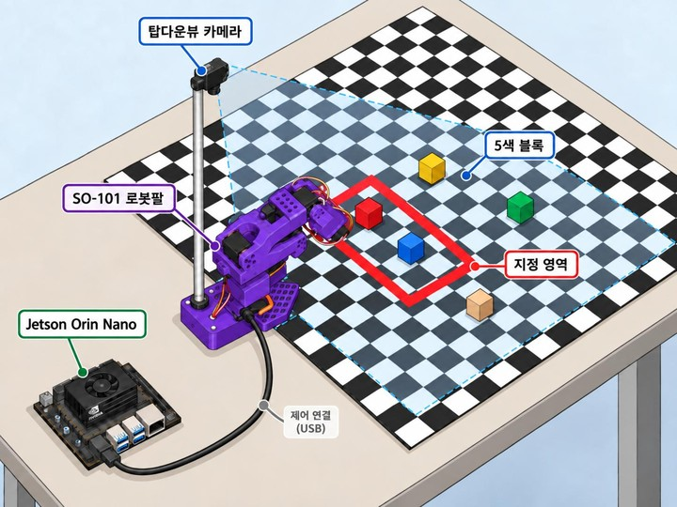
PROJECT OVERVIEW
프로젝트 개요 & 목표
싱글 탑다운 카메라 + CV·IK 규칙 파이프라인 — 하나의 FSM 위에서 두 미션을 수행
프로젝트 시스템 개요
사용 기술 스택
CV 색상(HSV) + 형상(면적 900–3200mm², 종횡비 ≤1.6, 충진율 ≥0.65, solidity ≥0.78) 필터 기반 블록 검출
좌표·IK 9점 재수집 캘리브레이션(적합 RMS 8.18mm) + 그리퍼 반경/접선 좌표 보정 + 롤(yaw) 중립 정렬
제어 FSM(SELECT→PICK→VERIFY→TRANSPORT→PLACE) 기반 파지 검증 · 최대 4회 재시도(센서 기반 확인)
Task 1
Task 2
지정 영역 운반 · 180초
접촉 기반 적층 · 300초
3분 이내 지정 영역 내 배치된 블록 수 평가
5초 이상 안정 유지된 적재 블록 수 평가
2

Slide 3
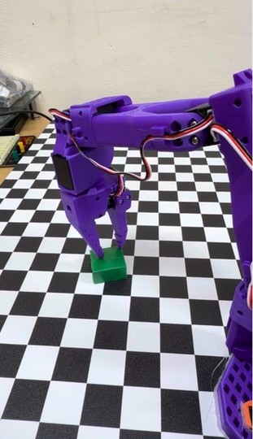
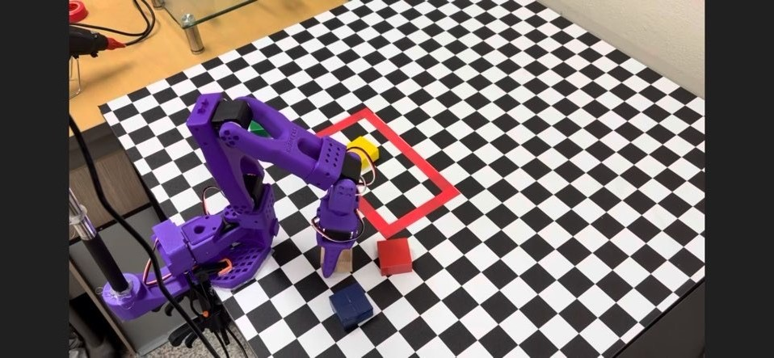
TASK 1 · CURRENT RESULT
1차 미션 현재 구현 결과
지정 영역 운반 · 제한시간 180초 — 9월 8일 실기 시험 기준
9월 8일 · 180초 시험 결과
4 / 5
미완료
파란 블록 1개가 지정 영역 밖에 남아 미션 미완료로 기록
지정 영역 내 배치 성공
검출 → 접근 → 파지 → 운반 → 배치
확인된 것 180초 안에 4회 배치까지 도달 — 파이프라인 전 구간이 실기에서 연속 동작
단일 블록 전 과정 실기 검증 완료. 5블록 반복 로직(재선택 방지·시간 예산 종료)까지 구현되어 동일 코드로 연속 수행.
남은 과제 잔여 1블록 처리 실패 원인(재시도 소요·좌표 오차) 분리 기록
※ 5블록 전체 성공률·소요시간은 rollout 기록 템플릿에 누적 측정 중
3

Slide 4
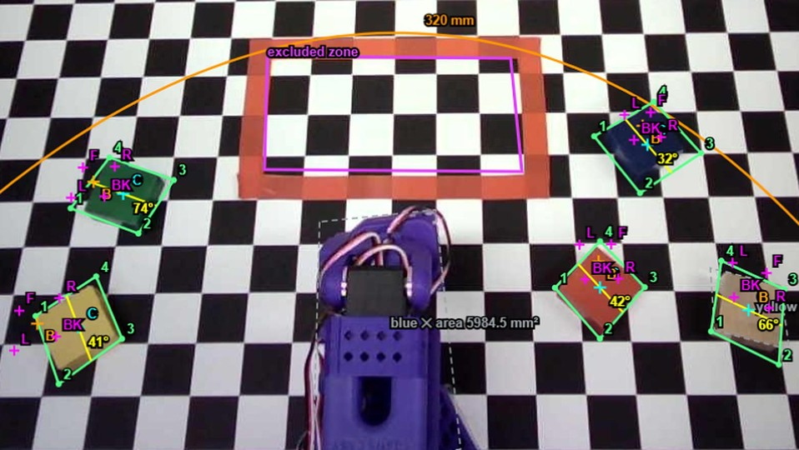
PERCEPTION
인식 과정 상세: 한 프레임이 좌표가 되기까지
HSV 색 후보 생성 → 형상 게이트 재검증 → 색 할당 → 픽셀 좌표 확정
① HSV 색 후보 생성
색상별 임계값으로 마스크 생성 — 빨간 테이프·조명 반사까지 함께 후보로 잡히는 단계
② 형상 게이트 재검증
면적 900–3200mm² · 종횡비 ≤1.6 · 충진율(fill) ≥0.65 · solidity ≥0.78 — 길쭉하거나 빈 윤곽을 탈락
③ 색 할당 · 좌표 확정
관제 화면 : 후보별 면적 · 각도 · 검출 마커 · 제외 영역(excluded zone) 실시간 표시
통과 윤곽에 색 라벨을 부여하고 중심 픽셀 좌표를 다음 단계로 전달
4

Slide 5
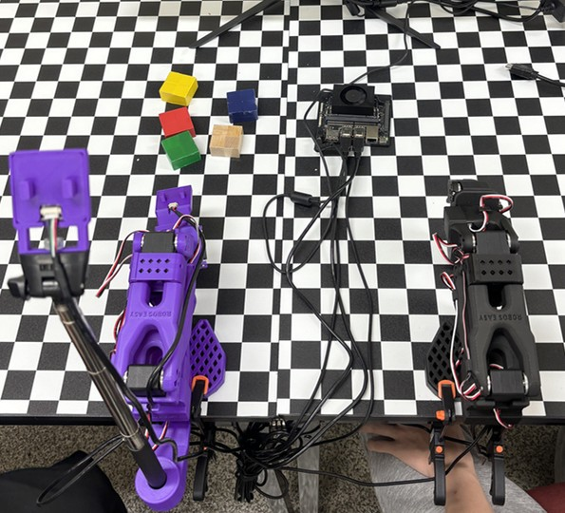
BACKGROUND · PIVOT
기존 접근과 CV+IK 전환 배경
Task1은 모방학습, Task2는 CV로 분담하는 초기 계획에서 출발 — 반복 rollout으로 세 후보를 동일 조건에서 비교
접근법 | 수행 내용 | 결과
ACT 단독 | 초록 블록 · 고정 위치 ±3cm · 약 30 에피소드 청크 옵션(chunk_size_threshold) 튜닝 | 29 / 50 · 58% 좁은 범위 한정 검증
SmolVLA | 초록·노랑 51 에피소드 파인튜닝 + 원격 추론 | 목표 위치 접근은 성공, 파지 정밀도 부족으로 성공률 미달
하이브리드 ACT→CV/IK | 파지는 ACT, 배치는 CV/IK로 설계·검토 | 파지 구간까지 CV+IK로 전환 시 재학습 없이 더 빠르게 수렴
CV+IK 전환 근거
01 성능이 검증된 범위가 ±3cm로 좁고, 넓은 범위 확장 시 재현성이 남은 일정(약 8주) 안에 확보되기 어려움
리더암-팔로워암 텔레오퍼레이션 장비 배치
(중간보고서 그림 2.1) · 총 112 에피소드 수집
02 고정 탑다운 카메라 · 평면 · 강체 단색 블록 · 고정 지정영역 — 기하학적으로 완전히 규정 가능한 문제 구조
03 실패 원인이 캘리브레이션·색 임계값·IK 도달성 중 하나로 국소화되어 재학습 없이 분 단위 조정 가능
5

Slide 6
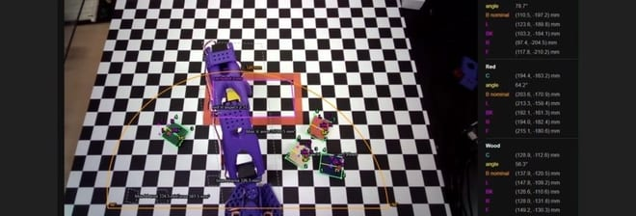
ARCHITECTURE
전체 시스템 구조: 파이프라인과 FSM
카메라 · 인식 · IK · 상태제어가 Orin Nano 단독으로 완결 — GPU 서버 실시간 의존성 없음
상태 기계
SELECT
→
PICK
→
VERIFY
→
TRANSPORT
→
PLACE
1·2차 미션은 PLACE 배치 전략만 교체, SELECT·PICK·VERIFY·TRANSPORT는 완전 공유 · 실패 시 SELECT로 순환
모듈별 책임
처리 파이프라인
모듈 | 담당 책임
블록 검출 | HSV 색 후보 생성 + 형상 게이트 재검증, 색 라벨·중심 좌표 산출
평면 변환 | homography로 픽셀 → 로봇 베이스 좌표(mm) 변환
TopDownIK | 탑다운 시드 테이블 기반 IK 해 산출, 도달 불가 목표 사전 차단
파지 검증 | 그리퍼 위치·부하 센서로 파지 성공 판정, 실패 시 후보 재시도
PLACE 전략 | 1차 지정영역 배치 / 2차 StackPlaceStrategy·ContactMonitor 적층
FSM 제어 | 상태 순환·시간 예산 관리, 종료 시 그리퍼 개방 후 홈 복귀
▸ 탑다운 카메라 → HSV + 형상 검출 → 픽셀 좌표
▸ homography로 픽셀 → 로봇 베이스 좌표(mm) 변환
▸ 그리퍼 반경/접선 좌표 보정 → IK 파지 후보 다중 사전계산
▸ 열기 → hover → 하강 → 닫기 → 파지 확인(실패 시 다음 후보)
▸ 들어올림 → 팔 접기 → 선회 → 뻗기 → 내려놓기
관제 화면 : 검출 좌표 · 각도를 실시간 표시해 각 단계 출력을 즉시 확인
6

Slide 7
CORE IMPLEMENTATION ①
검출 게이트와 캘리브레이션 실측
형상 게이트로 배경을 배제하고, FK 좌표 ↔ 영상 중심 좌표를 짝지어 homography를 추정
캘리브레이션 측정값 (최종 채택 : 9점 재수집)
형상 필터 게이트
측정 항목 | 값
카메라 마운트 드리프트 (10분, p95) | 0.32 px (기준 2 px)
체스판 homography 잔차 (광학계만) | RMS 0.4 mm
픽셀→로봇 캘리브레이션 적합 RMS (9점 재수집) | 8.18 mm
Leave-One-Out 최악 | 26.64 mm
색 후보 생성 후, 아래 네 조건을 모두 통과한 윤곽만 블록으로 확정
면적 900 – 3200 mm²
종횡비 ≤ 1.6
충진율(fill) ≥ 0.65
점 수를 늘려도 개선되지 않은 진행 이력
5점 → 9점 → 15점 → 9점 재수집 (최종 채택)
solidity ≥ 0.78
▸ 15점으로 확장해도 적합 RMS·LOO가 함께 개선되지 않아, 점 수 증가가 해법이 아님을 확인
테이프의 길쭉하거나 빈 윤곽과 블록의 채워진 정사각형을 구분
▸ 데이터를 재수집한 9점 세트가 가장 낮은 적합 RMS 8.18mm를 보여 평가 기준으로 채택
▸ 다만 목표(RMS < 5mm)에는 미달 — 오차를 전제로 한 재시도 설계로 대응
7

Slide 8
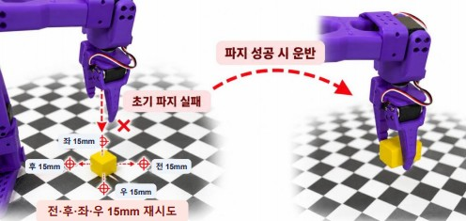
CORE IMPLEMENTATION ②
역기구학(IK)과 파지 재시도 설계
원칙: “닫아봐야 안다” — 목표 도달 여부가 아니라 항상 닫고 센서로 확인
센서 기반 파지 판정
중립 손목 · IK 후보 · ±15mm 재시도
조건 | 그리퍼 위치 | 부하
블록 파지 (3회) | 44.1 – 44.3 | 500 (포화)
빈손 (3회) | 3.4 | 39 – 41
전·후·좌·우 15mm 재시도
중심 → 대각 4방향 → 좌우 순서로 사전 계산된 후보를 최대 4회까지 시도, 성공 시 즉시 운반
두 분포가 완전히 분리(임계값: 위치 20.0 / 부하 200.0) → 오분류 없음
노란 블록 실측 — 정확도만으로는 부족
▸ 각 위치에서 wrist_roll이 중립(0)이 되는 yaw를 자동 선택하도록 재설계
▸ placo 기반 IK는 시드에 민감 → 탑다운 시드 테이블 도입, 25개 지점 중 23개 0.00mm 수렴
1.4 – 2.1 mm
안쪽 2회 실패
목표 대비 FK 좌표 오차
FK 오차가 mm 단위여도 파지는 실패할 수 있음
▸ 탑다운 도달 반경 0.03–0.32m, 벗어나면 실행 전 도달불가로 차단
▸ 그리퍼 개방 턱 간격 약 70mm vs 블록 40mm → ±15mm 위치 오차를 구조적으로 흡수
→ IK 도달 정확도를 성공 지표로 쓰지 않고, 닫은 뒤 센서 확인 + 후보 재시도를 기본 설계로 채택
8

Slide 9
PROBLEM → SOLUTION
세 가지 문제와 해결, 그리고 안전 계층
실기에서 드러난 문제를 원인 단위로 국소화하고, 재발을 막는 계층을 코드에 남김
색상 간섭
손목 서보 과열
파지 오판정
문제 지정 영역의 빨간 테이프와 빨간 블록이 색상이 비슷해, HSV 임계값만으로는 배경까지 블록으로 잡힘
문제 yaw를 베이스 기준 절대 방향으로 고정 → shoulder_pan 회전만큼 wrist_roll이 반대로 비틀려 한계각 도달, 과열 보호 정지 발생
문제 IK 목표 도달을 성공으로 간주하면, 실제로 블록을 잡지 못한 채 운반 단계로 진입
해결 그리퍼 위치·부하 센서로 파지 여부를 판정(임계값 20.0 / 200.0), 실패 시 후보 재시도
해결 색 후보 생성 후 형상(면적·종횡비·충진율·solidity)으로 재검증하는 게이트 추가
해결 각 위치에서 wrist_roll이 중립(0)이 되는 yaw를 자동 선택 + 블록의 90° 회전 대칭 활용
파지 미확인 시 운반 단계 진입 자체를 금지
설정값은 관제 화면에서 실시간 추적 가능
다중 계층 안전 설계 — 모든 궤적은 목표 자세가 아니라 측정된 현재 자세에서 시작
중립 방향 재설계 효과
계층 | 내용
궤적 보간 | 틱당 관절 변화량 상한 — 목표에 못 미친 상태에서도 급격한 도약 방지
로봇 펌웨어 | max_relative_target 상대 이동 클램프 (항상 활성)
IK · 파지 게이트 | 도달 불가 목표는 실행 전 차단 / 파지 미확인 시 운반 진입 금지
종료 처리 | 성공·실패 무관하게 그리퍼 개방 후 홈 복귀
125° → 3.7°
43.5°
대칭 활용 시 실측 최대 편차 (허용 ±45° 이내) · 이후 과열 정지 재발 없음
wrist_roll 최대 편차 개선
9

Slide 10
RESULT & LIMITATION
최종 시스템 구현 및 수행 결과
10
구성 요소별로 “어디까지 되었고, 무엇이 남았는지”를 실측 수치와 함께 구분
구성 요소 | 구현 내용 | 수행 결과 · 한계
CV 인식 | HSV 색 후보 생성 + 형상 게이트(면적 900–3200mm², 종횡비 ≤1.6, fill ≥0.65, solidity ≥0.78) 재검증 | 구현 완료 — 빨간 테이프/블록 구분, 설정값 관제 화면 실시간 추적
평면 변환 | FK 좌표 ↔ 영상 중심 좌표 짝지어 homography 추정 (5→9→15→9점 재수집) | 적합 RMS 8.18mm · 최악 LOO 26.64mm — 목표(RMS<5mm) 미달
IK · 파지 | 탑다운 시드 테이블 기반 IK, 중립 손목 정렬, ±15mm 후보 재시도(최대 4회), 센서 파지 판정 | 구현 완료 — 25개 지점 중 23개 0.00mm 수렴, 파지 판정 오분류 없음
1차 배치 | 지정 영역 운반 · 5블록 반복 로직(재선택 방지 · 시간 예산 종료) | 9/8 180초 시험: 4번 배치, 파란 블록 1개 영역 밖 → 미완료
2차 적재 | StackPlaceStrategy(적재 프리미티브) · ContactMonitor(접촉 감지) | 모듈 구현 완료 — tower_approach / tower_descent 포즈 미등록, 실기 측정 예정
관제 도구 | 검출 좌표 · 각도 · 후보별 면적 · 검출 마커 실시간 표시 | 구현 완료 — 실패 원인을 검출·좌표·IK·센서 단계별로 즉시 국소화
종료 처리 | 성공·실패 무관 그리퍼 개방 후 홈 복귀, 궤적 보간 · 펌웨어 클램프 · IK/파지 게이트 | 구현 완료 — 과열 정지 재발 없음(편차 125°→3.7°)
룰베이스 방식의 강점
형상 조건과 임계값을 코드에서 직접 설계하므로, 실패 원인을 단계별로 추적해 재학습 없이 설정값 조정만으로 분 단위 대응이 가능

Slide 11
SCHEDULE & NEXT STEPS
향후 계획과 남은 과제
추석 연휴로 앞당겨진 학과 일정 기준 — 포스터 9/10, 최종보고서 9/14, 실제 시연 10/1
제출 일정
잔여 과제
항목 | 마감 | 비고
포스터 파일 제출 | 9월 10일 (목) | PDF, A1, 분과C
포스터 인쇄업체 제출 | 9월 11일 | 이후 수정 불가
최종보고서 / 최종평가표 | 9월 14일 (월) | 졸업과제서버 업로드
소개 동영상 (3–10분) | 9월 20일 (일) | 시연영상 아님
GitHub repo · README | 9월 29일 (화)
실제 시연 | 10월 1일 (목) 9–13시 | IT관 TechWeek 발표회
▸ 5블록 전체 모으기(1차 미션) 실기 성공률 측정, 위치별(좌/우) 분리 기록
▸ 적재(2차 미션) 타워 포즈 등록 후 PLACE 전략 실기 검증 및 5초 유지 성공률 측정
▸ 지정구역 4모서리 좌표 재등록, 손목 카메라 근접 보정
▸ 색상별 HSV 임계값 실환경 재튜닝
▸ Docker 평가 서버 이미지의 CV+IK 경로 대응 여부 확정
▸ 시연계획서 작성 및 10월 1일 시연 리허설
확장 가능성
센서 판별 결과를 라벨로 활용해 성공/실패가 태깅된 보상 데이터셋을 자동 축적 (향후 확장 과제)
11

Slide 12
SIM2REAL · Q&A
감사합니다
Team Sim2Real · 윤민석 · 김주환 · 이동근
PUSAN NATIONAL UNIVERSITY · 졸업과제 세미나

